Slide 1
Workshop Ondernemend Onderwijs Kan het werken met de Sociale Ontwerp Cirkel nuttig zijn bij Gepersonaliseerd Leren?
Dinsdag 4 juni 2019
Notes:
Samen = Apolline en Jan. Bij het voorstellen ook vragen naar waarom ze voor de workshop hebben gekozen??
Question: Who speaks English? (Are we going to give this workshop in English or in Dutch?)
Welcome to the workshop of ‘Ondernemend Onderwijs ‘s-H’. Translated in English: ‘Entrepreneurial Education’.
Katja vragen wie hebben ingeschreven?
Zijn dit leerkrahten / docenten??
1e ronde 45 min 6 inschrijvingen
2e ronde 60 min 9 inschrijvingen
De definitie van persoonlijk leren wil werken is:
dat wil zeggen, persoonlijk leren (bijv. op nieuwsgierigheid gebaseerd, eigen prioriteit, enz.) is persoonlijk leren. Dit omvat de identificatie van mogelijke onderwerpen, zelfevaluatie, publiceren, verbinden met peer-sets en experts en andere belangrijke componenten van een authentiek leerproces. Het eindresultaat is, idealiter, een leerling die geletterd is in zowel de inhoud als het proces van zijn of haar leerpad in plaats van een 'one size fits all'-model.

Slide 2
Programma:
Wat is Ondernemend Onderwijs?
Het is een workshop, dus je gaat aan het werk
Het gaat over sociaal ondernemende vaardigheden en attitude.
Het gaat over ontwerpend leren
Het gaat over SOOOL…
Dinsdag 4 juni 2019
Notes:
Samen
De opzet / programma van deze workshop is:
Eerst zullen we u in het kort vertellen wat OO 'sH is en wat we in deze stad doen.
Daarna zullen we het hebben over de Social Design Circle. Een manier van denken, die ons helpt het onderwijs om te zetten in een meer open structuur.
Het doel van de workshop is: Om je een manier te tonen om je onderwijssysteem / les / programma / project te transformeren in ondernemend leren en het belang bij gepersonaliseerd leren leren.
SOOOL: de woorden hebben geen betekenis in het Engels ;-)
Maar dit is waar het op neerkomt: een onderwijsomgeving die socialer is, meer open, waar studenten kunnen leren op een onderzoekende, onderzoekende en ontwerpende manier.
Lets take you trough the program of this workshop.
First, we will tell you in short what OO ‘sH is, and what we do in this city.
After that, we will talk about the Social Design Circle. A way of thinking, wich helpes us transform Education into a more open structure.
Goal of the workshop is: To show you a way how to transform your education system/lesson/program/project into entrepreneurial learning en het belang bij gepersonaliseerd leren.
SOOOL : the words have no meaning in English ;-) But this is what it comes down to: An education environment that is more social, more open, where students can learn in a exploring, researching and a designing manner.

Slide 3
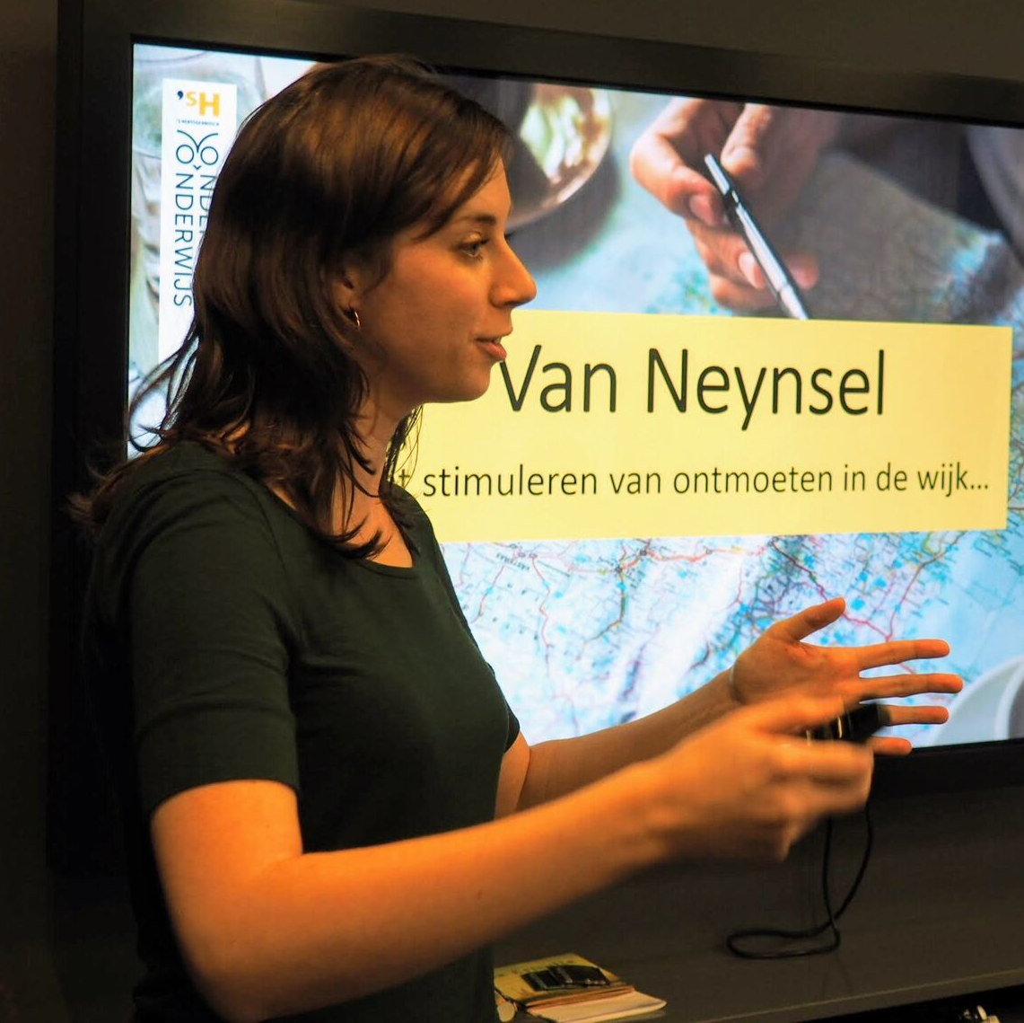
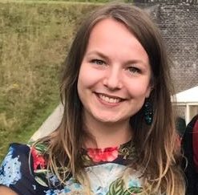
Wie zijn wij?
Jan Raemaekers
Lid van het kernteam van OO ‘sH
Adviseur, onderzoeker en docent
Anna Freitag
Lid van het kernteam van OO ‘sH
Creatief strateeg en organisatie innovatie
Apolline Mol
Lid van het kernteam van OO ‘sH
Leerkracht basisonderwijs
Margo van den Oord
Programmaleider van OO ‘sH
Netwerker en boegbeeld
Dinsdag 4 juni 2019
Notes:
Samen
Let’s introduce ourselves!
(een iemand even kort aanwijzen wie er aanwezig zijn in het lokaal)

Slide 4
Even kennismaken
Kijk naar je buur links of rechts van je.
Geef elkaar de hand.
Vertel in 30 seconden: je naam en wie je bent.
Bedank hem of haar.
Klaar? Ga dan zitten.
Dinsdag 4 juni 2019
Notes:
Apolline /// dit kan eventueel overgeslagen worden
2 keer 30 seconden!
Stel je aan je buurman of buurvrouw voor. Het is goed om te weten wie er naast je zit. De sfeer zal veranderen. Mogelijk leer je nog iets van elkaar.
And now: introduce yourselves! It is good to know who you’re sitting next to. Who knows, you might learn something from each other today…

Slide 5
Wat is ‘Ondernemend Onderwijs ‘sH’?
Ondernemend onderwijs voor een ondernemende samenleving
Ruimte creëren voor ondernemendheid
Onderwijs ondersteuning
Organisatie begeleiding
Netwerk
activatie
Dinsdag 4 juni 2019
Notes:
Jan
Wat is ‘Ondernemend Onderwijs ‘sH’?
Ondernemend Onderwijs, of Entrepreneurial Education, is een netwerkorganisatie in de stad 's-Hertogenbosch.
Waarom: we zijn 5 jaar geleden begonnen, vanwege de vraag van onze gemeente: hoe kunnen we actievere en ondernemende burgers creëren? En hoe kan onderwijs helpen om dat te realiseren? Wij geloven in het onderwijzen van kinderen (en leraren / ouders) om een ​​ondernemersmentaliteit te hebben. Het gaat niet om ondernemer zijn, maar om een ​​mindset die opener en verstandiger is voor nieuwe kansen. Daarom zullen ze beter zijn toegerust voor de arbeidsmarkt van morgen.
Hoe: Bij alles wat we doen, is 'Ruimte scheppen voor ondernemerszin' prominent. Dit kan letterlijke ruimte in een nieuw klaslokaal betekenen, ruimte in een les om een ​​meer open structuur te hebben, ruimte in de mindset van leraren, scholen en externe organisaties enz.
Wat: OO is actief binnen veel verschillende netwerken. Naast rechtstreeks samenwerken met scholen, docenten en studenten, helpt OO ook bedrijven en organisaties nauwer samen te werken met onderwijs. We proberen ook ons ​​netwerk verbonden te houden, nieuwe partijen bij elkaar te brengen om te werken aan milieukwesties en echte vragen / problemen / projecten uit de samenleving.
In deze workshop hebben we de focus op onderwijsondersteuning.
Why: We started 4 years ago, because of the question from our Municipality: How can we create more active and entrepreneurial citizens? And how can Education help to make that happen? We believe in teaching children (and teachers/parents) how to have an entrepreneurial attitude. It is not about being an entrepreneur, but to have a mindset which is more open and sensible to new opportunities. Therefore they will be better equipped for the labormarket of tomorrow.
How: In everything we do: ‘Creating space for entrepreneurial attitude’ is prominent. This can mean literal space in a new classroom, space in a lesson to have a more open structure, space in the mindset of teachers, schools and external organizations etc.
What: OO is active within a lot of different networks. Next to working directly with schools, teachers and students, OO also helps businesses and Organisations to work more closely together with education. We also try to keep our network connected, bring new parties together to work on environmental issues and real questions/problems/projects from society.
In this workshop we will have the main focus on Education Support.

Slide 6
Waarom bij Gepersonaliseerd Leren?
Een katalysator voor
onderwijs-innovatie en ondernemendheid in de gemeente ‘s-Hertogenbosch.
Dinsdag 4 juni 2019
Notes:
Jan
Ondernemend Onderwijs' sH 'is een katalysator voor onderwijsvernieuwing en ondernemersmentaliteit in de stad' s-Hertogenbosch.
We ondersteunen, ontwikkelen en stimuleren initiatieven op het gebied van onderwijsvernieuwing. We delen de successen en maken ze overal zichtbaar, voor andere partijen om van te leren.
Dit is ook de reden waarom we hier vandaag bij Gepersonaliseerd leren zijn .
Ondernemerseducatie heeft ertoe bijgedragen dat het Erasmus+ project OIIO succesvol is. We hebben ondersteuning onderwijs door ze te helpen aan de slag te gaan met maatschappelijk relevante vraagstukken. We hebben ze verbonden met externe organisaties, waar hun studenten mee kunnen samenwerken. Deze verbindingen breiden nog steeds uit.
‘Ondernemend Onderwijs ‘sH’ is a catalyst for education innovation and entrepreneurial attitude in the city of ‘s-Hertogenbosch.
We support, develop and boost initiatives in education innovation. We share the successes and make them widely visible, for other parties to learn from.
This is also why we are here at Local Learning Lab today.
Entrepreneurial Education helped to make the project Pass2Work succeed in the Netherlands. We provided support for ‘De Bossche Vakschool’ with their external network. We connected them with External organisations , where their students can collaborate with. These connections are still expanding.

Slide 7
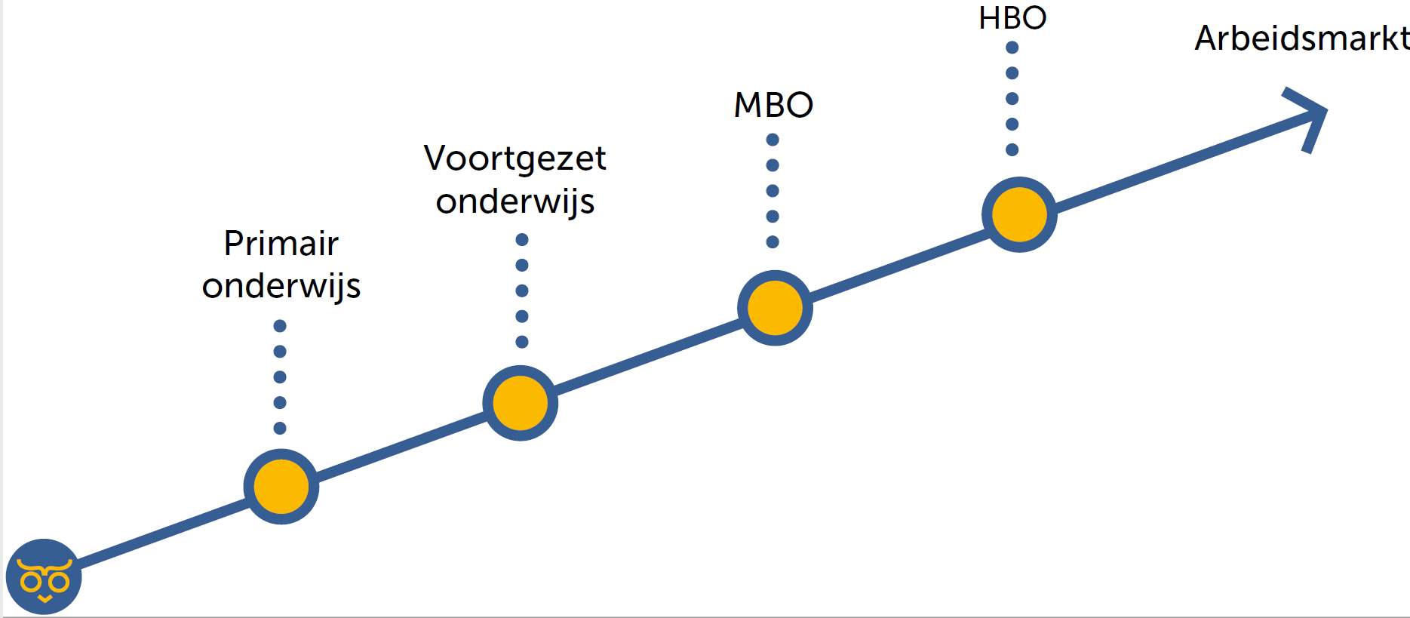
Doorgaande leerlijn ondernemendheid
HBO
Arbeidsmarkt
MBO
Voortgezet onderwijs
Primair onderwijs
Bedrijfsleven
Maatschappelijke vraagstukken
Samenleving
Dinsdag 4 juni 2019
Notes:
Apolline
Ondernemend onderwijs gelooft in een doorgaande leerlijn. In een leven lang leren.
Het ontwikkelen van een ondernemende houding wordt nagestreefd in elke laag van het onderwijs. Dus zal er geen kloof zijn tussen verschillende scholen. Studenten kunnen hun vaardigheden en kwaliteiten ontwikkelen en werken aan milieukwesties en 'echte' projecten via hun hele schoolcarrière.
A life long learning.
Entrepreneurial Education believes in an ongoing pathway.
Developing an entrepreneurial attitude is pursued in every layer of education. So their will be no gap in between different schools. Students can develop their skills and qualities, and work on environmental issues an ‘real’ projects trough their entire school career.

Slide 8
Van leren leren naar leren leven met en in de echte wereld
Huidige situatie:
Gewenste situatie:
Dinsdag 4 juni 2019
Notes:
samen
Deze slide alleen in de handout. Niet in PP

Slide 9
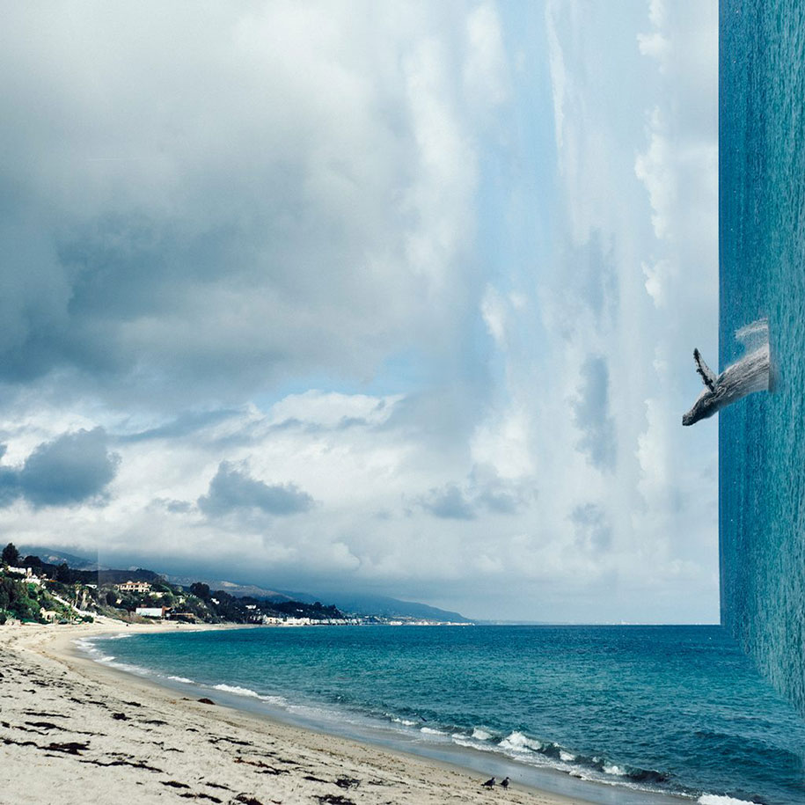
Laten we starten…
Denk aan een les, project of casus die (heel) slecht verliep.
Wij hebben een voorbeeld casus, voor ons verhaal, en om jullie te helpen.
Luister, denk en schrijf op wat je eigen casus kan verbeteren.
Met wat hulp van ons en je buren.
Pak de Ontwerpcirkel er bij.
Heb je een pen?
Laten we starten!
Dinsdag 4 juni 2019
Notes:
Apolline

Slide 10
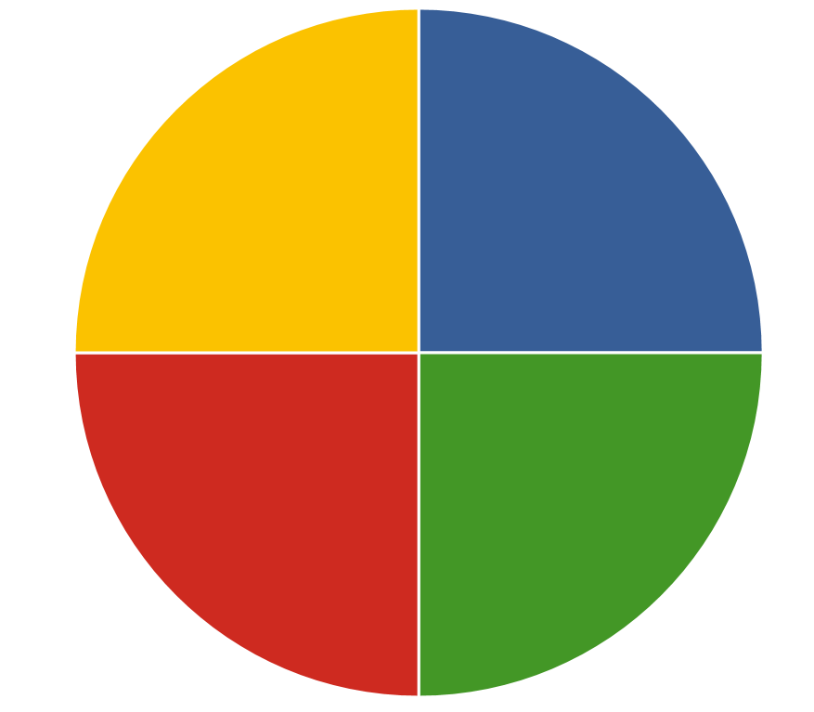
SOOOL-Cirkel
4. Oogstfase
Verkenningsfase
Het proces van presenteren, evalueren en vieren.
Het proces waarin we samen onze probleemstelling, programma van eisen en wensen, ontwerpcriteria of ontwikkelopdracht formuleren.
3. Realisatiefase
2. Idee-ontwikkelingsfase
Het proces van plannen, organiseren, uitvoeren en volbrengen.
Hoe gaan we het aanpakken? Het proces van divergeren en convergeren.
Dinsdag 4 juni 2019
Notes:
Jan
De Sociale Ontwerp Cirkel is een tool / een hulpmiddel die we vaak gebruiken. We gebruiken het voor verschillende doelen. Het kan je helpen een les, oefening of project om te zetten in een meer open manier van lesgeven. Maar het kan ook helpen brainstormen, uw denkwijze veranderen en zelfs een hele school- of organisatiestructuur veranderen. Dus, het kan op klein en grote manieren worden gebruikt.
In de meeste lessen en opdrachten (op Nederlandse scholen) is er alleen ruimte voor informatie / het geven van de opdracht en het uitvoeren van de opdracht. Het is een zeer strikte structuur, zonder ruimte voor de eigen interpretatie, interesse en vragen van de studenten. Als we naar de Ontwerpcirkel kijken, wordt alleen het eerste en derde deel van de cirkel gebruikt. Maar het is haalbaar in een goede ondernemende les om ook veel aandacht te besteden aan de andere delen ...
Wat zijn de verschillende fasen? Zie dia ...
The Social Design Circle is a tool which we often use. We use it for diffrent puposes. It can help you transform a lesson, exercise or project into a more open way of teaching. But it can also help to brainstorm, to transform your mindset, and even to change an entire school or organisation structure. So, it can be used in samll and largers ways.
In most lessons and assignments (in Dutch schools) there is only room for information / giving the assignment, and executing the assignment. It is a very strict structure, with no space for the own interpretation, interest and questions of the students. If we look at the Social Design Circle, only the first and third part of the circle is used. But it is viable for a good entrepreneurial lesson to pay a lot of atention to the other parts as well…
What are the diffrent phases? Zie slide…

Slide 11
1. Verkenningsfase
Het proces waarin we samen onze probleemstelling, programma van eisen en wensen, ontwerpcriteria of ontwikkelopdracht formuleren.
Instructie:
Denk aan een heel saaie les of slecht verlopen project of casus: 5 minuten.
Dinsdag 4 juni 2019
Notes:
Apolline
Fase 1: De verkenningsfase
We willen dat je een les of een project bedenkt dat helemaal niet goed ging. Kun je beschrijven waarom het niet goed ging? Welke elementen herinner je je?
Wat zijn de omstandigheden die de nieuwe situatie idealiter zou moeten hebben?
Vraag één persoon van de groep om hun voorbeeld te delen. En vraag hen wat zij denken dat het fout is gegaan.
Phase 1: The Orientation Phase
We would like you to think of a lesson or project that did not go well at all. Can you discribe why it did not go well? Which elements do you remember?
What are the conditions the new situation should idealy have?
Ask one person of the group to share their example. And ask them what they think went wrong.

Slide 12
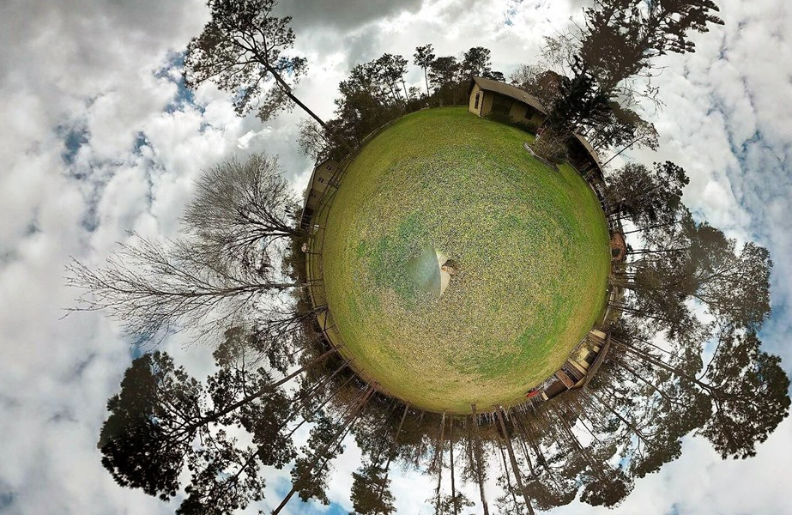
Dinsdag 4 juni 2019
Notes:
Apolline
Het voorbeeld dat we zullen delen, komt van een basis school in onze stad. (We kozen het omdat het een duidelijke bijdrage zal leveren aan de mentaliteitsverandering van deze school, de leraren en de studenten.)
Ivvy, nodigde OO 'sH uit om de school te helpen bij het verbeteren van hun onderwijssysteem.
We hebben gezocht naar de les die werd ervaren als 'de slechtste les'. Het bleek Topografie te zijn. Studenten denken dat het erg saai is, en zijn erg gedemotiveerd, en het lijkt erop dat ze de dingen die ze tijdens deze les hebben geleerd, niet lang onthouden. De resultaten zijn erg laag.
Hoe kunnen we deze specifieke les verbeteren?
Toen de leerkrachten dachten over wat niet goed ging, kwamen ze met dingen als: Studenten hebben geen invloed op hoe de les wordt gegeven. Er is geen ruimte voor open vragen, een andere manier van tentamineren etc.
Belangrijke voorwaarden / critria voor een nieuwe aanpak waren: 1 uur per week, het kan niet langer duren dan nu. Het moet de motivatie van de studenten verbeteren. Bij voorkeur met betere resultaten.
The example we will share, comes from a primary school in our city. (We chose it because it will give a clear imgage of the mindset change of this school, the teachers and the students.)
Ivvy → invited OO ‘sH to help the school improve their education system.
We looked for the lesson that was experienced as ‘the worst lesson’. It turned out to be Topographics. Students think it is really boring, and are very demotivated, and just dont seem to remeber any of the things they learned during this class. The results are very low.
How can we improve this particular lesson?
When the teachers were thinking about what it is that did not go well, they came up with things such as: Students have no influence on how the lesson is given. There is no space for open questions, a diffrent way of examaning etc.
Important conditions for a new aproach were: 1 hour a week, it cannot take up more time then it does now. It has to improve motivation of the students. Preferably with better results.

Slide 13
2. Idee-ontwikkelingsfase
Hoe gaan we het aanpakken? Het proces van divergeren en convergeren.
Instructie:
Bedenk zoveel mogelijk ideeën om je les of project te verbeteren en noteer deze. Kies er een of twee.
Dinsdag 4 juni 2019
Notes:
jan
Fase 2: Idee - ontwikkelingsfase
Deze fase gaat over het bedenken van veel nieuwe ideeën voor jouw probleem / project / jouw nieuwe les.
Daarnaast is het ook erg belangrijk om na te denken over HOE je het proces zult aanpakken. Welke stappen volg je? Wat zal de vorm zijn waarin de nieuwe ideeën zullen worden uitgevoerd? Hoe test je de nieuwe geleerde vaardigheden van de studenten?
Phase 2: The Idea – development Phase
This Phase is about coming up with a lot of new ideas for your problem/ project/ your new lesson.
Nextt to this, it is also very important to think about HOW you will tackle the process. What are the steps you will follow? What will be the form in which the new ideas will be executed? How will you test the new learned skills of the students?

Slide 14
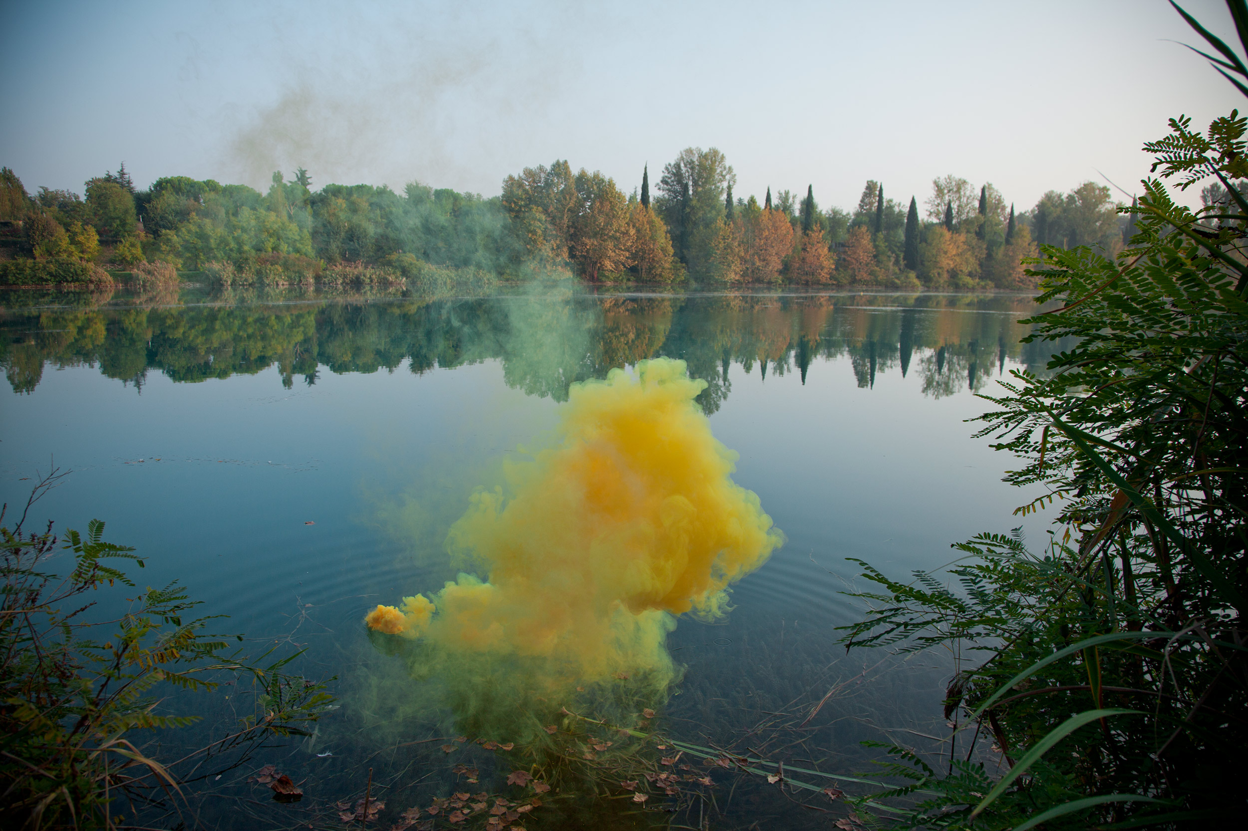
’
Dinsdag 4 juni 2019
Notes:
jan
In de Idee-ontwikkelingsfase van Ivvy kwamen ze met ideeën zoals: Moeten we gewoon de hele les laten vallen? Studenten gebruiken Google hoe dan ook als ze iets willen weten ....
Uiteindelijk kwamen ze met één geweldig idee, met veel verschillende elementen waar studenten mee aan de slag kunnen. De school heeft een reisbureau opgezet, beheerd door de studenten zelf.
In the Idea-development Phase of Ivvy, they came up with ideas such as: Should we just drop the entire lesson? Students use Google anyway when they want to know something….
In the end, they came up with one great idea, which had a lot of diffrent elements students coul work on or with. The school set up a Travel Agency, managed by the students themselves.

Slide 15
3. Realisatiefase
Het proces van plannen, organiseren, uitvoeren en volbrengen.
Dinsdag 4 juni 2019
Notes:
Apolline
Fase 3: Realisatie fase
In deze fase kies je een of twee van je ideeën en probeert ze te realiseren.
Phase 3: Realisation Phase
In this Phase, you choose one of your ideas and realising it.

Slide 16
Dinsdag 4 juni 2019
Notes:
Apolline
In het geval van Yvvy:
Waar moet je op letten als je voor een reisbureau werkt?
Een expert van een echt reisbureau kwam in de klas en legde uit hoe deze klus werkt. Wat je doet, waar je op let, etc.
Studenten interviewden hun leraren over hun droomvakantie. (Ze kwamen met vragen, ze oefenden in interviews, en kregen inzicht in iemand anders interesses als het gaat om een ​​perfecte vakantie. Ze vroegen: wat voor soort reis zal het zijn? Ontspannen op het strand? Of avontuurlijker?
Studenten stellen een droomvakantie samen voor hun leraar. Een specifiek land, onderzoek naar de cultuur, de steden die je tegenkomt, de natuur, het weer, de taal etc.
Ze oefenden ook met budget: wat zou deze vakantie kosten? Wat is de leraar bereid te besteden? Wat zijn de kosten voor het vliegtuig, het transport en een hotel bijvoorbeeld?
In the case of Yvvy:
What is important to pay attention to when you work for a Travel Agency?
An expert from a real Travel Agency came in the classroom, and explained how this job works. What you do, what you pay attention to etc.
Students interviewed their teachers about their dream holiday. (They came up with questions, they practiced in interviewing, and gain insights in someone elses interests when it comes to a perfect holiday. They asked: what kind of journey is it going to be? Relaxing at the beach? Or more adventurous?
Students put together a dream holiday for their teacher. A specific country, researching the culture, the citiys you come across, the nature, the wheater, the language etc.
They also practiced with budget: what would this holiday cost? What is the teacher prepared to spend? What are the costs for the plane, transportation and a hotel for example?

Slide 17
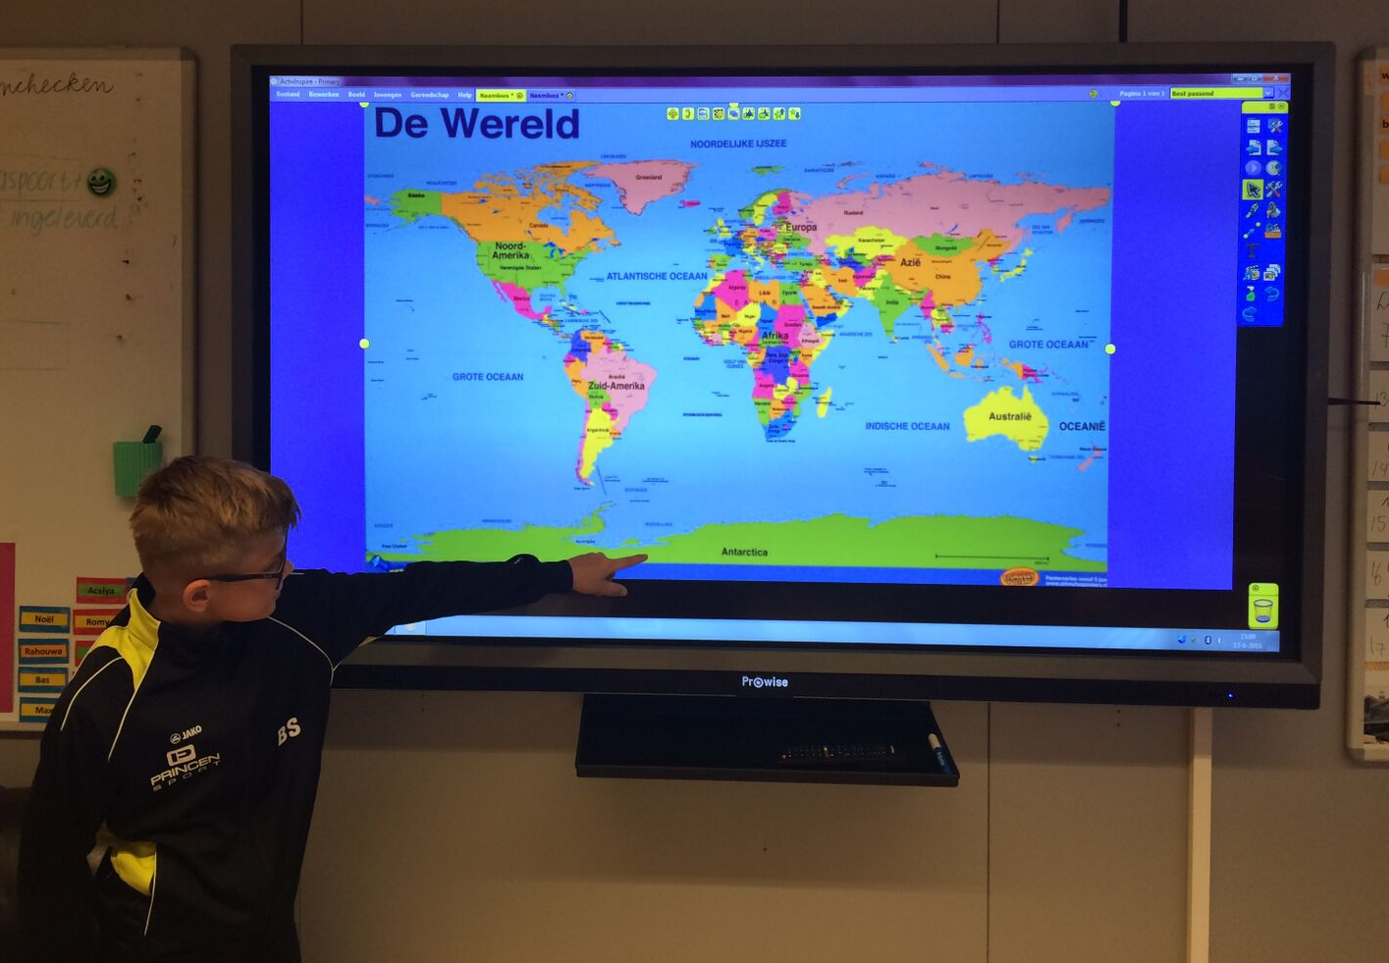
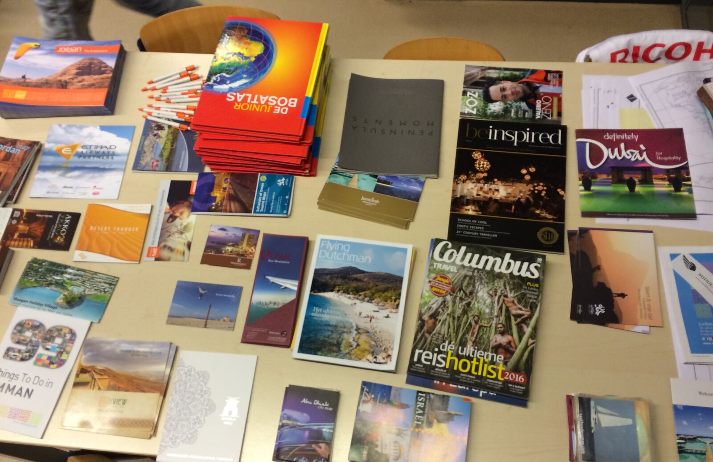
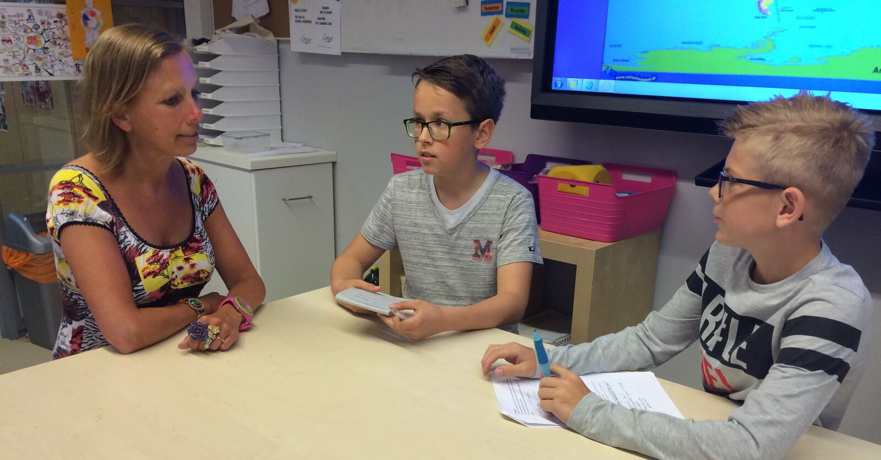
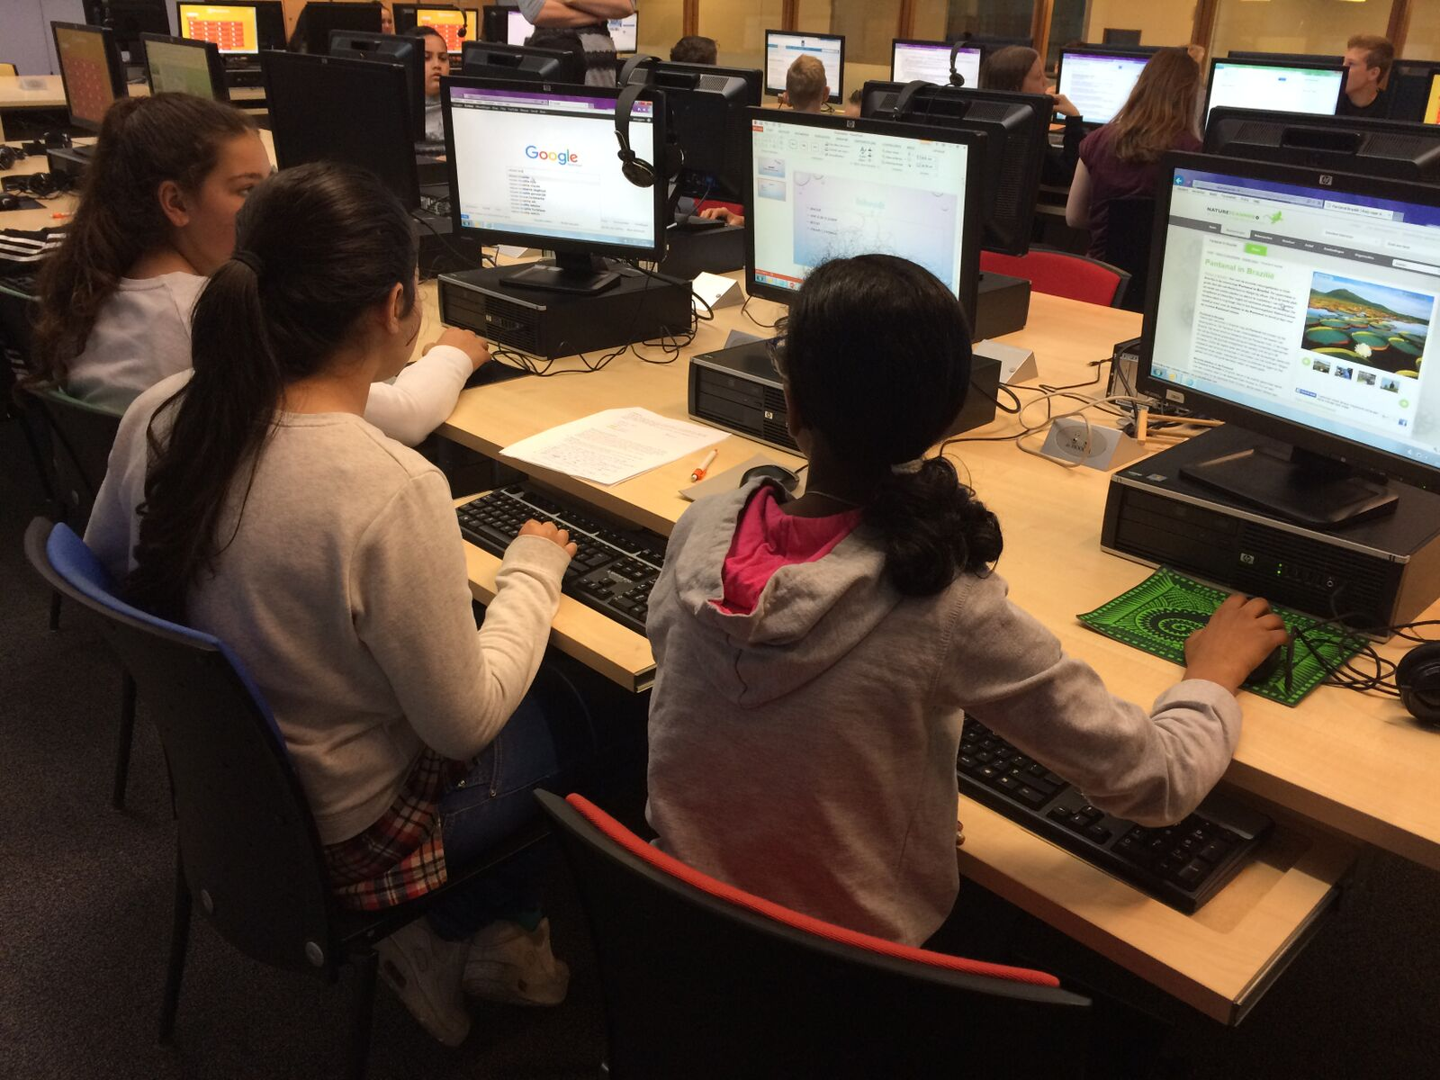
https://www.youtube.com/watch?v=laAZuGKxm_w
https://www.youtube.com/watch?v=laAZuGKxm_w
Dinsdag 4 juni 2019
Notes:
jan
In het geval van Yvvy: https://www.youtube.com/watch?v=laAZuGKxm_w
Waar moet je op letten als je voor een reisbureau werkt?
Een expert van een echt reisbureau kwam in de klas en legde uit hoe deze klus werkt. Wat je doet, waar je op let, etc.
Studenten interviewden hun leraren over hun droomvakantie. (Ze kwamen met vragen, ze oefenden in interviews, en kregen inzicht in iemand anders interesses als het gaat om een ​​perfecte vakantie. Ze vroegen: wat voor soort reis zal het zijn? Ontspannen op het strand? Of avontuurlijker?
Studenten stellen een droomvakantie samen voor hun leraar. Een specifiek land, onderzoek naar de cultuur, de steden die je tegenkomt, de natuur, het weer, de taal etc.
Ze oefenden ook met budget: wat zou deze vakantie kosten? Wat is de leraar bereid te besteden? Wat zijn de kosten voor het vliegtuig, het transport en een hotel bijvoorbeeld?
In the case of Yvvy: https://www.youtube.com/watch?v=laAZuGKxm_w
What is important to pay attention to when you work for a Travel Agency?
An expert from a real Travel Agency came in the classroom, and explained how this job works. What you do, what you pay attention to etc.
Students interviewed their teachers about their dream holiday. (They came up with questions, they practiced in interviewing, and gain insights in someone elses interests when it comes to a perfect holiday. They asked: what kind of journey is it going to be? Relaxing at the beach? Or more adventurous?
Students put together a dream holiday for their teacher. A specific country, researching the culture, the citiys you come across, the nature, the wheater, the language etc.
They also practiced with budget: what would this holiday cost? What is the teacher prepared to spend? What are the costs for the plane, transportation and a hotel for example?

Slide 18
4. Oogstfase
Het proces van presenteren,
evalueren en vieren.
Dinsdag 4 juni 2019
Notes:
Jan
Fase 4: De oogstfase.
Zoals eerder vermeld, is dit een onderdeel waar veel mensen vergeten op te letten. Het is het deel waar studenten de tijd kunnen nemen om trots te zijn op wat ze hebben bereikt, en hun succes te vieren ...
Het is ook het moment om na te denken over hoe het proces verliep. Om te kijken naar wat beter of anders kan worden gedaan. Start je een compleet nieuwe cirkel? Of moet je hetzelfde project nog een keer herzien?
Phase 4: The Harvesting Phase.
As mentioned earlyer, this is a part many people forget to pay attention to. It is the part where students can take the time to be proud of what they accomplished, and celebrate their succes…
It is also the moment to reflect on how the process went. To look at, what can be done better or diffrently. Will you start a completely new circle? Or will you have to revise the same project another time?

Slide 19
Dinsdag 4 juni 2019
Notes:
Apolline
In het geval van Ivvy:
Studenten presenteerden hun leraren droomvakantie, aan de leraren zelf. Dit was ook de evaluatie van het project.
Resultaten waren: Heel, heel enthousiaste leerlingen. Tot nu toe wilden ze weten of de leraren daadwerkelijk op reis gingen. Docenten hadden een zeer rijk inzicht in de kwaliteiten en vaardigheden van hun studenten, omdat ze verschillende vragen stelden die ze normaal niet zouden stellen.
Deze school heeft, na het zeer positieve resultaat, besloten om zelf meer lessen te transformeren, gebruikmakend van hetzelfde proces van de Sociale Ontwerpcirkel. Ze pakken de lessen aan die niet werken, en ze verbeteren de lessen die dat wel doen.
De volgende stap zou zijn om deze ervaringen en innovaties buiten de schoolmuren te brengen. Om de overdracht naar buiten te maken. Ook samenwerking met organisaties of initiatieven van buiten de school zijn erg belangrijk. Op die manier kunnen studenten werken aan echte projecten, die betekenis hebben voor de samenleving.
In the case of Ivvy:
Students presented their teachers dream holiday, to the teachers themselves. This was also the the examenation of the project.
Results where: Verry Verry enthousiastic students. Up untill now, they want to know if the teachers actually went on their trip. Teachers had a very rich insight in the qualities en skills of their students, because they asked diffrent questions then they normally would.
This school has, after the very positive result, decided to transform more lessons themselves, using the same process from the Social Design Circle. They tackle the lessons that are not working, and they improve the ones that do.
The nest step would be to bring these experiences and innovations outside of the school walls. To make the transfer outside. Also cooperating with Organisations, or initiatives from outside the school will be very important. That way, students can work on real projects, that have meaning to society.

Slide 20
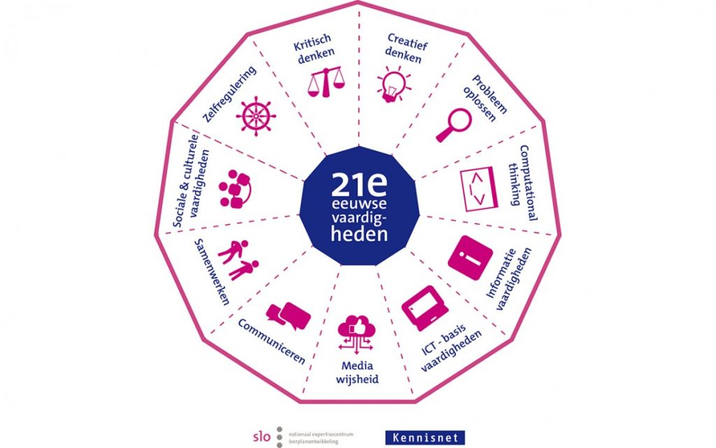
21e-eeuwse vaardigheden
Dinsdag 4 juni 2019
Notes:
/// Skippen bij tijdgebrek.
We hebben een voorbeeld / een casus laten zien, het reisbureau van IVVY.
We hebben niet gesproken over 21e century skills.
Opdracht: welke van deze skills heb je nu gezien of gehoord?
We gave you an example how to use the Social Design Circle.
What we did not talk about, were the 21st Century skills. However, they were defenetly there in our story.
Do you see wich ones the sudents and the teachers used during this project?

Slide 21
Vragen
Wat heb je geleerd van deze workshop?
Wat neem je mee van deze workshop?
Wat kunnen wij van jou leren. Welk advies heb jij voor ons?
Tops en tips.
Dinsdag 4 juni 2019

Slide 22
Als je meer informatie wil over Ondernemend Onderwijs ‘s-H , laat dan je vraag met naam en e-mailadres bij ons achter.
Apollinemol@gmail.com
Jan.raemaekers@raemwerk.com
Dinsdag 4 juni 2019
Notes:
Onze maildressen toevoegen////

Slide 23
Dank voor jullie
aandacht en medewerking!
Dinsdag 4 juni 2019

